Slide 1
i18n Internacionalização de Software com JQuery

Slide 2
Conceito
O que é?
Como funciona
Exemplo
Dicas

Slide 3
Conceito
Um sistema ou aplicação que vise o mercado externo deve prover suporte com relação ao idioma de interface com o usuário seja através do idioma do país ou algum outro de melhor compreensão.
Para isso é necessário a internacionalização do produto. A internacionalização não implica em um novo desenvolvimento do produto, somente na adaptação das mensagens do sistema à língua do país e é justamente isso que o plugin JQuery-i18n se propõe a fazer.

Slide 4
O que é?
i18n é um plugin de JQuery que provê internacionalização, ele carrega e analisa pacotes de recursos (.properties) baseado na linguagem fornecida e códigos de países (ISO-639 e ISO-3166) ou pela linguagem relatada pelo Browser caso nenhuma seja informada.

Slide 5



Como funciona?
O i18n utiliza arquivos do tipo ".properties" que contém pares de chave-valor, cada arquivo corresponde a um idioma.
Inicialmente o plugin carrega o arquivo default (messages.properties) e posteriormente os demais arquivos (messages_pt.properties, messages_en.properties) dessa forma a linguagem padrão está sempre disponível informando termos que não podem ser traduzidos.
1 - Messages.properties
2 - Messages_pt.properties
3 - Messages_en.properties

Slide 6
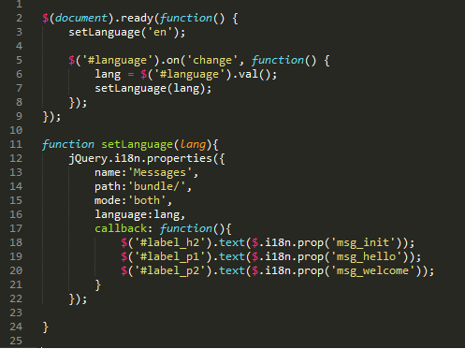
Como funciona?
Path: caminho que contém os arquivos “.properties”.
Mode: modo de acesso das chaves, pode ser Javascript vars/functions e/ou map (jQuery.i18n.prop).
Name: nome parcial dos arquivos que representam pacotes de recursos.
Language: o código da linguagem desejada.

Slide 7


Como funciona?
Outro recurso é a substituição de uma variável, por exemplo:
Declaração no “.properties”:
Acessando a variável pelo mapa informando um parâmetro:

Slide 8
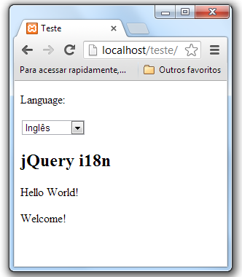
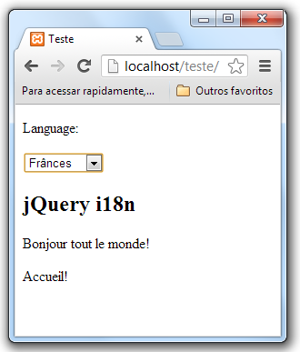
Exemplo

Slide 9
Dicas
Não repetir o ID de um elemento HTML como chave em um arquivo “.properties”.
Download jquery.i18n.properties-min-1.0.9.js:
https://code.google.com/p/jquery-i18n-properties/downloads/list
Fonte do exemplo:
https://github.com/teltools/labs-jquery-i18n
Referência:
https://code.google.com/p/jquery-i18n-properties/

Slide 11
Hildeu Neto Analista de Sistemas hildeunn@teltools.com.br

